Slide 1
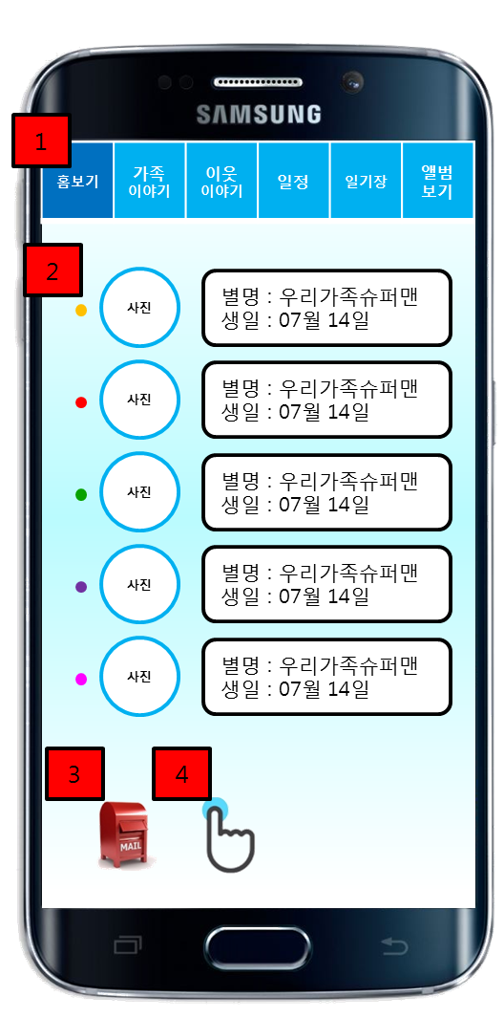
화면ID | App_UC020_#1 | 화면제목 | 홈 보기
페이지경로 : App_UC002_#1 에서 로그인 버튼 클릭 |  |  | Description (장재영)
 |  |  | 1 | 홈보기 버튼을 클릭하면 서버로부터 가족프로필 정보를 읽어온다
 |  |  | 2 | 가족 프로필을 클릭하면 개인 프로필 화면으로 이동한다.
 |  |  | 3 | 사랑의 우체통 버튼을 클릭하면 우체통 화면으로 이동하여 우체통을 확인 할 수 있다.
 |  |  | 4 | 클릭 하면 콕콕 화면이 제공된다.
 |  |  | 5 | 클릭하면 가족이야기를 볼 수 있는 화면으로 이동한다.
5
1
2
3
4
5
6
7
8
9
10

Slide 2
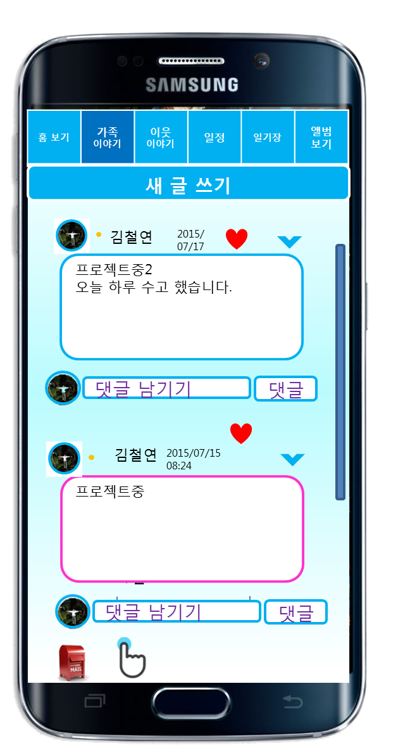
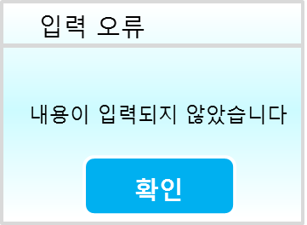
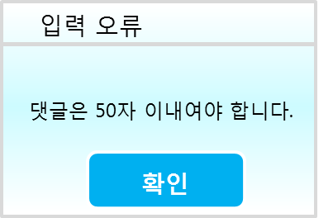
화면ID | App_UC020_#2 | 화면제목 | 가족 이야기
페이지경로 App_UC020_#1에서 가족이야기 터치 |  |  | Description
 |  |  | 1 | 댓글 터치 시 유효성 검사한다. 게시물 정보, 작성된 댓글 정보를 서버로 전송하여 추가한다.
 |  |  | 2 | 댓글을 아무것도 입력 안 했을 때 제공 되는 다이얼로그이다.
 |  |  | 3 | 댓글을 50자를 초과 했을 때 제공되는 다이얼로그이다.
2
1
3

Slide 3
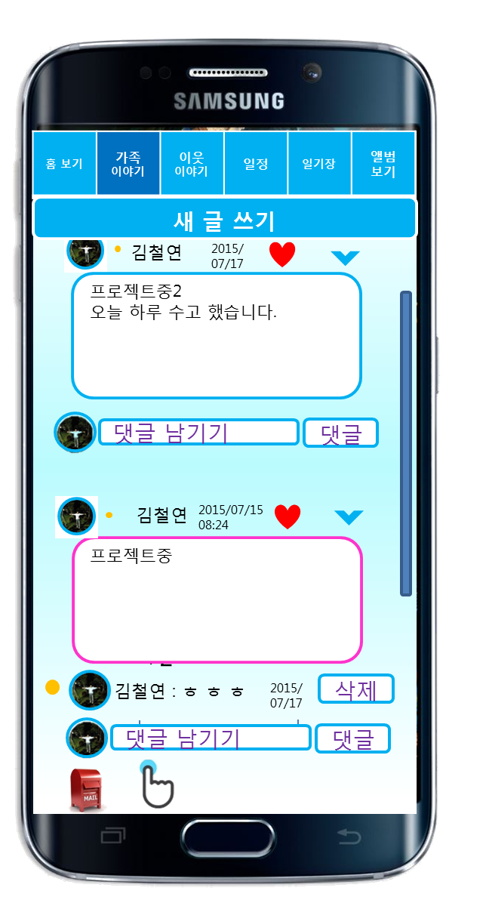
화면ID | App_UC020_#2 | 화면제목 | 가족 이야기
페이지경로 App_UC020_#1에서 가족이야기 터치 |  |  | Description
 |  |  | 1 | 댓글이 추가 되는 것을 확인 할 수 있다.
1

